Slide 1
Social Network Service
2010720019 박완배

Slide 2
목차
프로젝트 개요
주요 기능
개발 환경
JSP & Servlet
Apache Tomcat

Slide 3

프로젝트 개요
SNS 어플리케이션을 사용량이 점점 증가하는 추세
ㄹ
Facebook

Slide 4
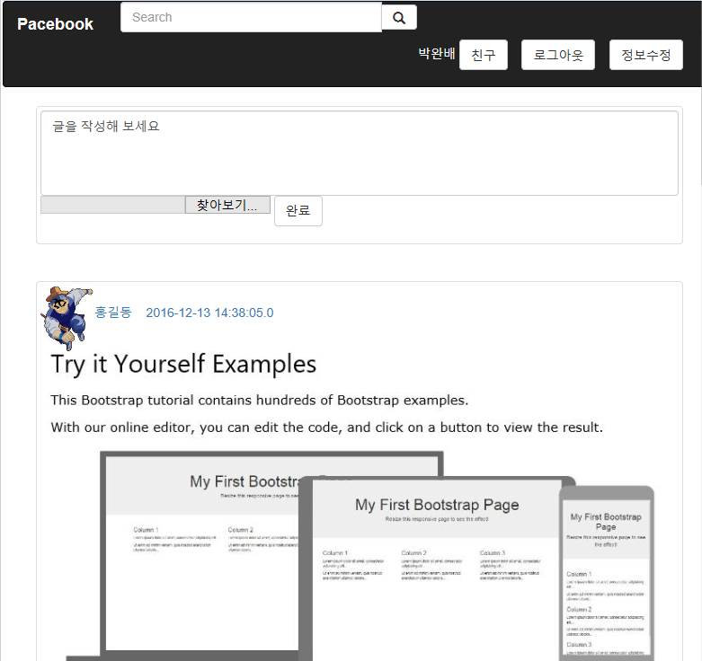
주요 기능(Follow)
자신과 친구인 사용자만의 게시물을 읽어온다

Slide 5
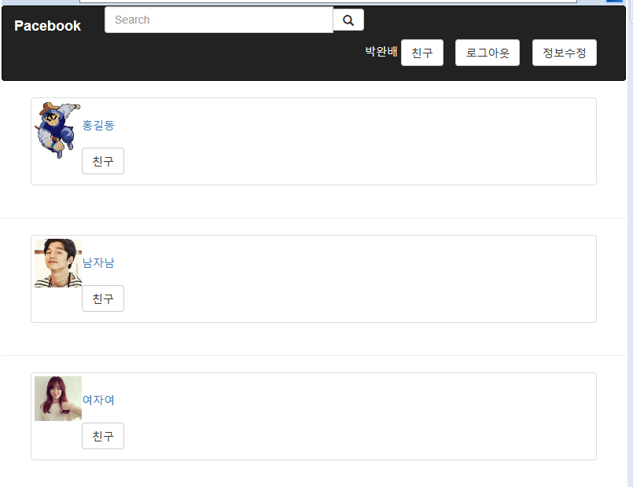
주요기능
친구목록을 INNER JOIN을 통해서 구현

Slide 6
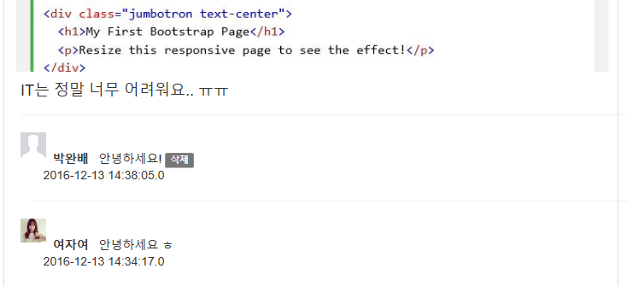
주요 기능
댓 글 기능

Slide 7
END

